Slide 1
ОМО учителей химии
Тема выступления:
«Применение ресурсов естественно-научной "Точки роста"" для подготовки к ВПР по химии.»
Выступающий: учитель химии
ГБОУ СОШ пос. Кинельский
Рузанова Ирина Борисовна
15 апреля 2026 г.

Slide 2
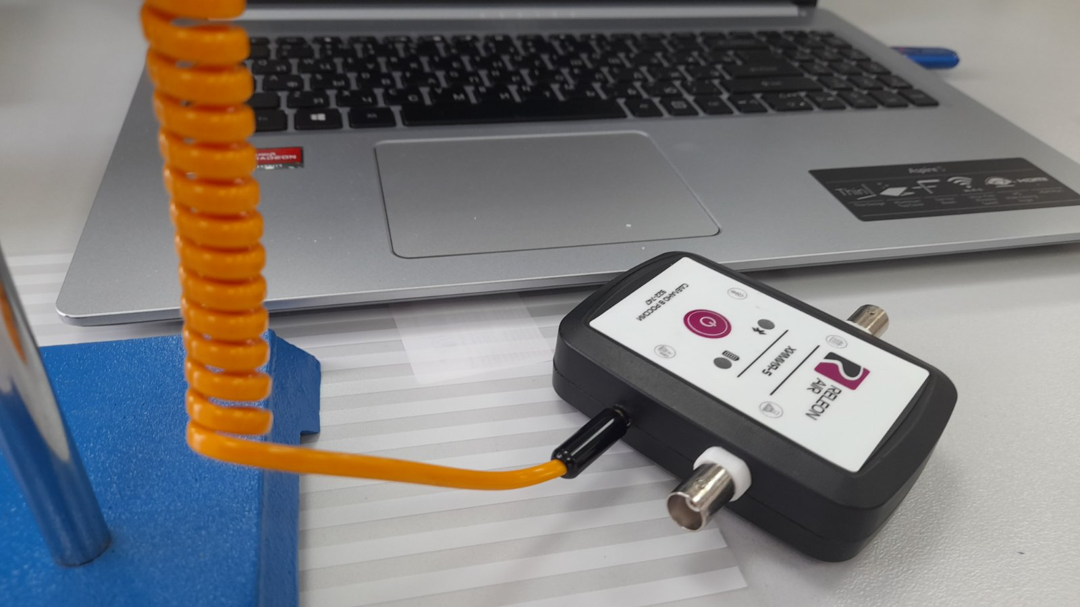
Мультидатчик для построения графиков на экране компьютера

Slide 3
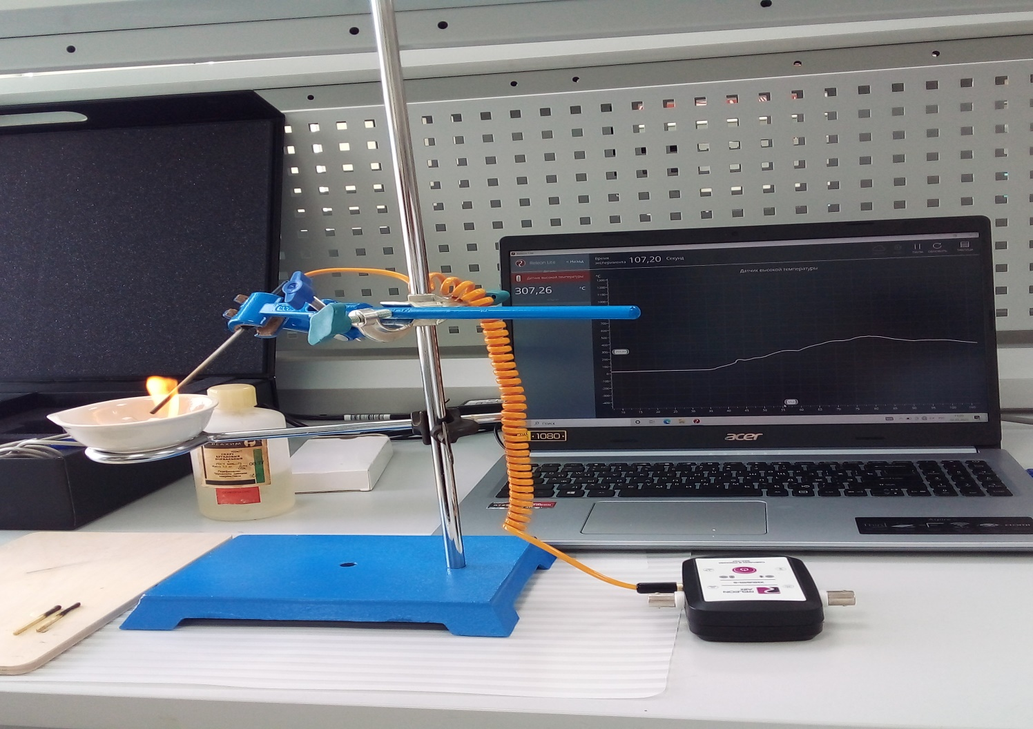
Датчики для точных измерений показателей
- Ph (ИЗМЕРЯЕТ ВОДОРОДНЫЙ ПОКАЗАТЕЛЬ СРЕДЫ РЕАГЕНТОВ И КАК НАБЛЮДАЕМЫХ, ТАК И НЕ НАБЛЮДАЕМЫХ ПРОДУКТОВ РЕАКЦИИ)
- ВЫСОКИХ ТЕМПЕРАТУР
- ЭЛЕКТРОПРОВОДНОСТИ

Slide 4
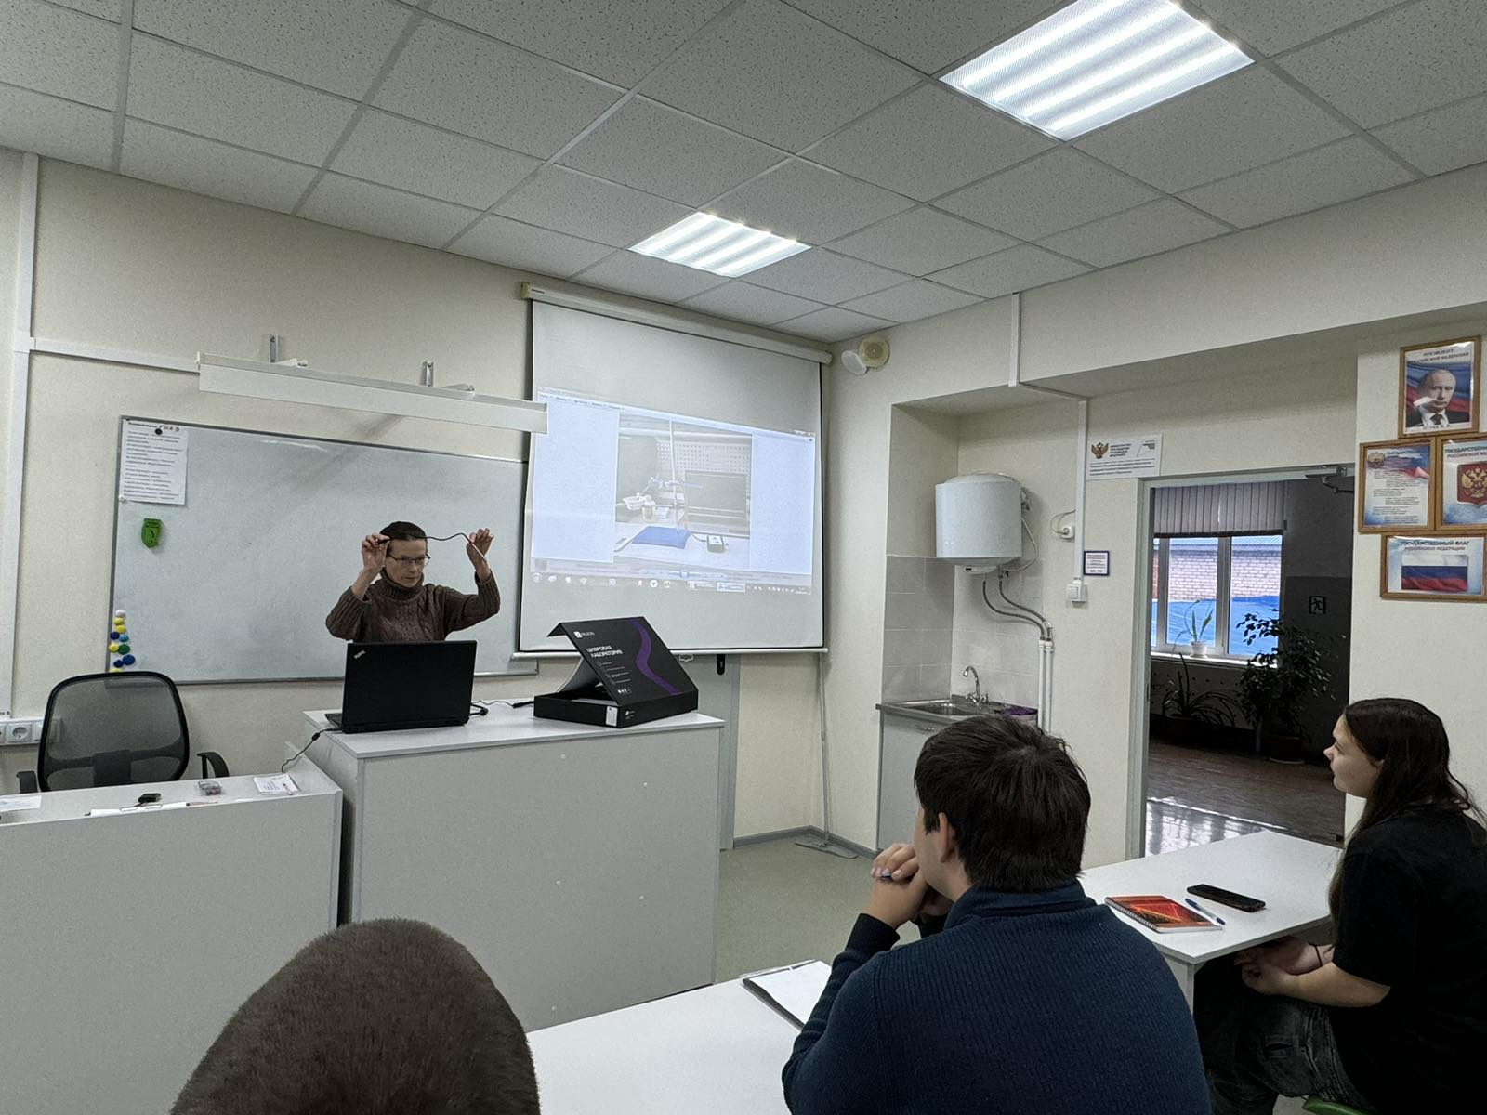
ВЕГА
КАНИКУЛЯРНАЯ СМЕНА на базе е-н точки роста школы
28.10-01.11.2024 г

Slide 5
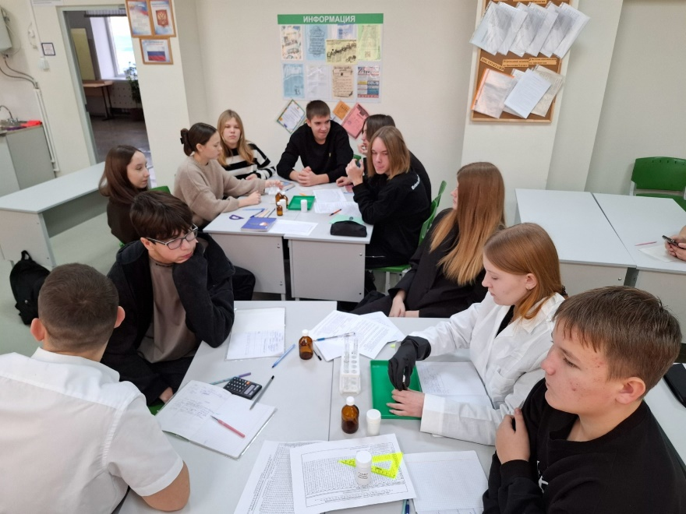
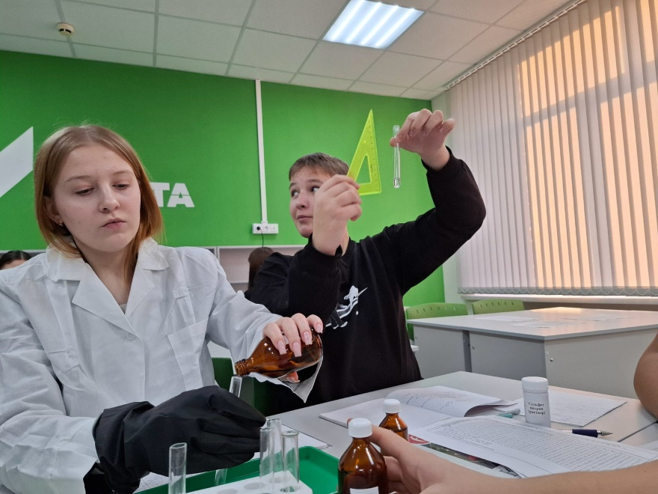
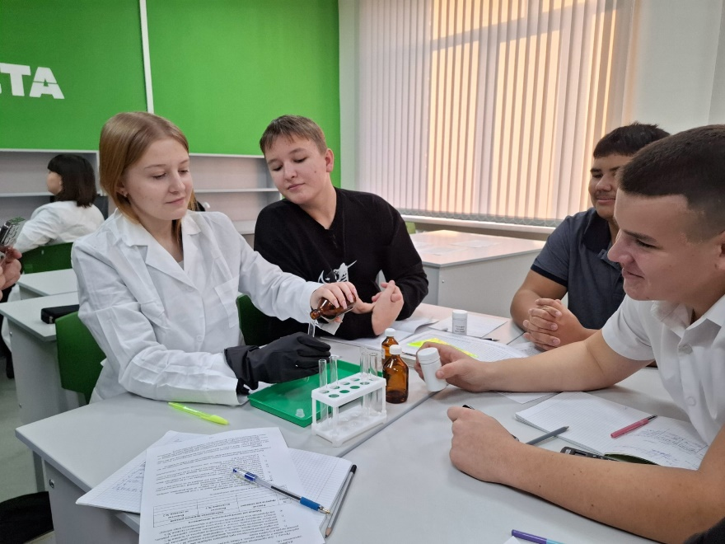
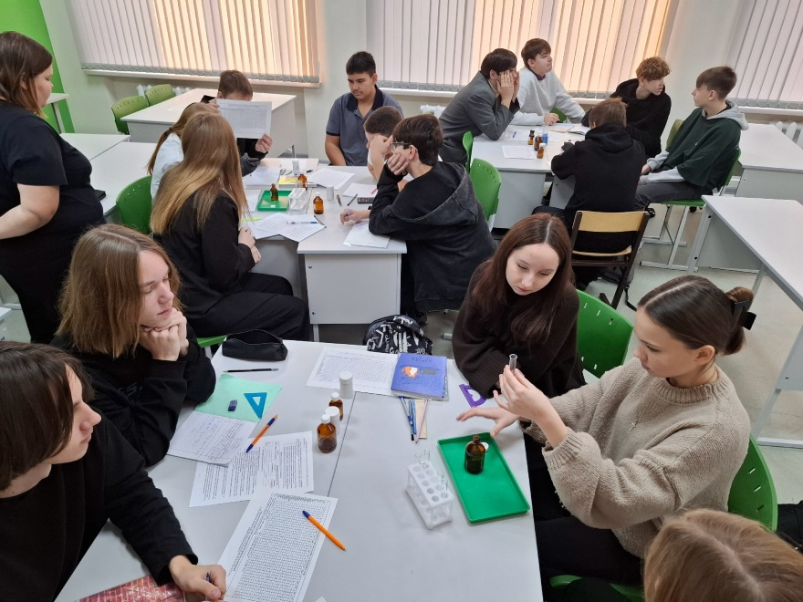
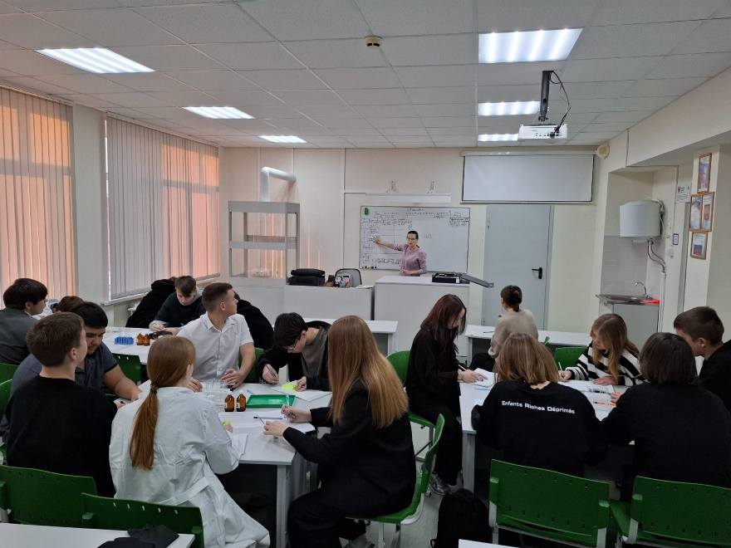
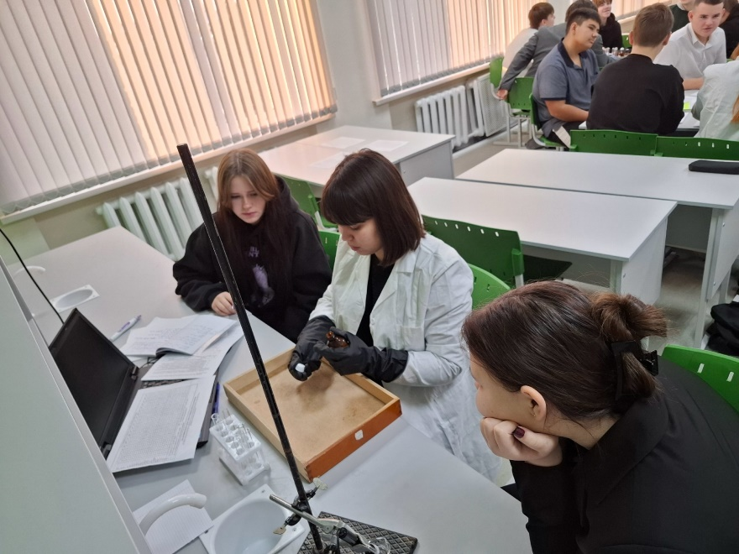
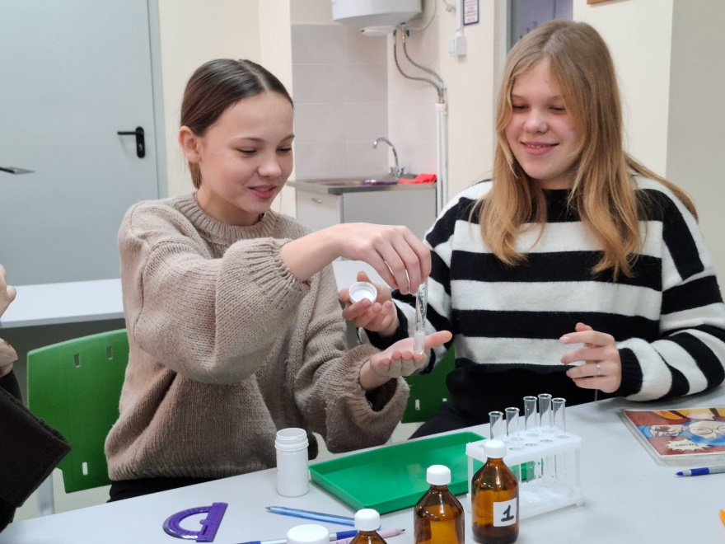
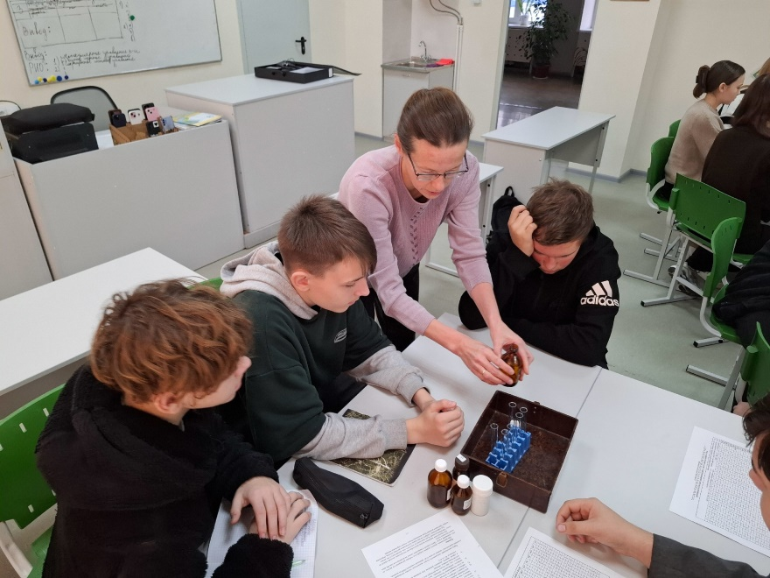
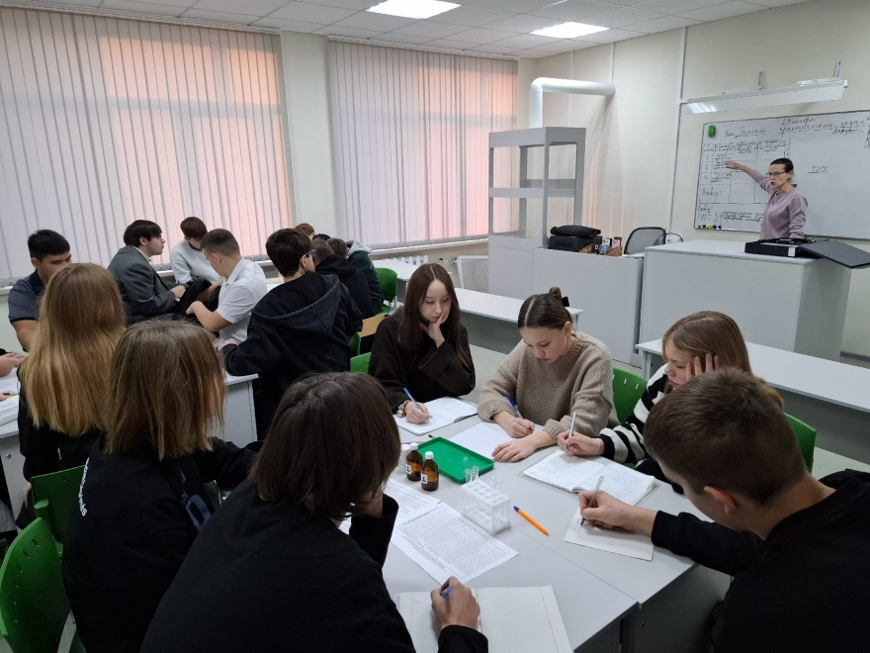
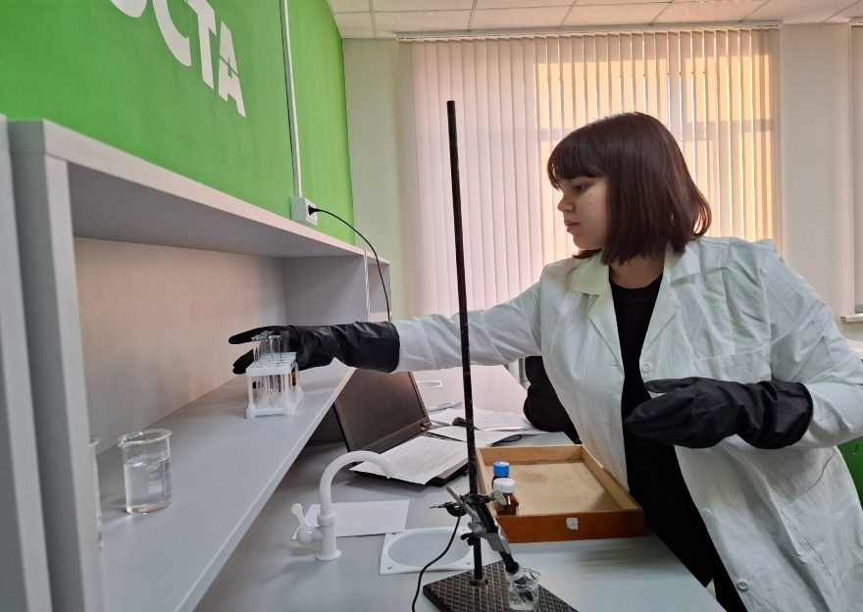
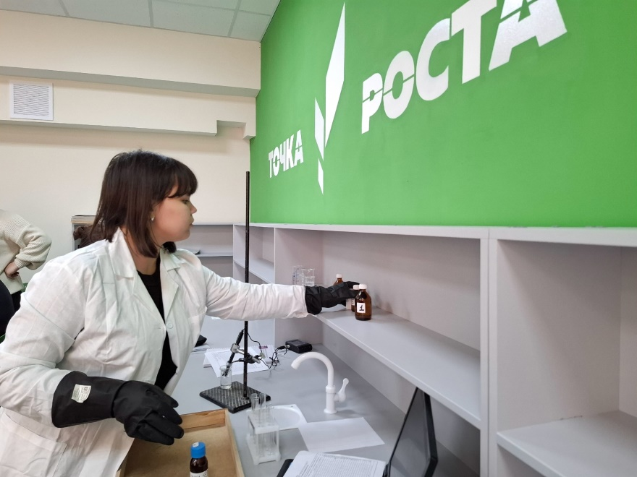
Решение практических задач в формате ВПР и ОГЭ на уроках химии (открытый урок 29.12.2024 г.)

Slide 6
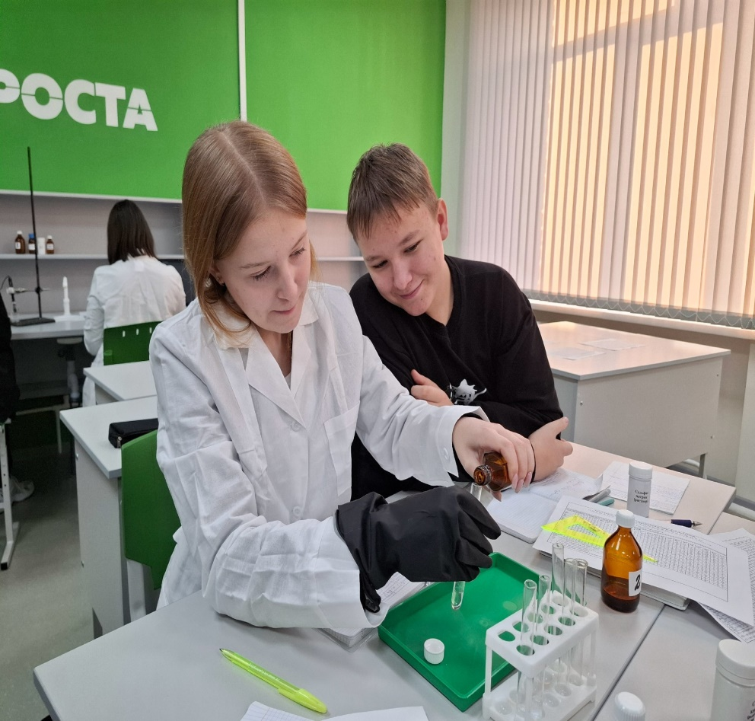
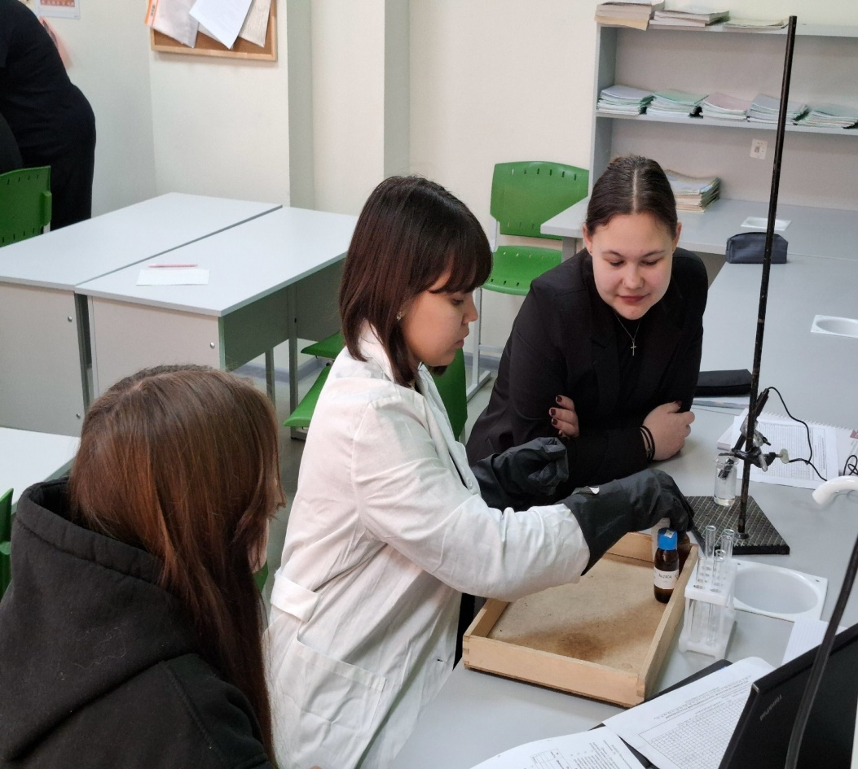
Решение практических задач в формате ОГЭ на уроках химии (открытый урок 29.12.2024 г.)

Slide 7
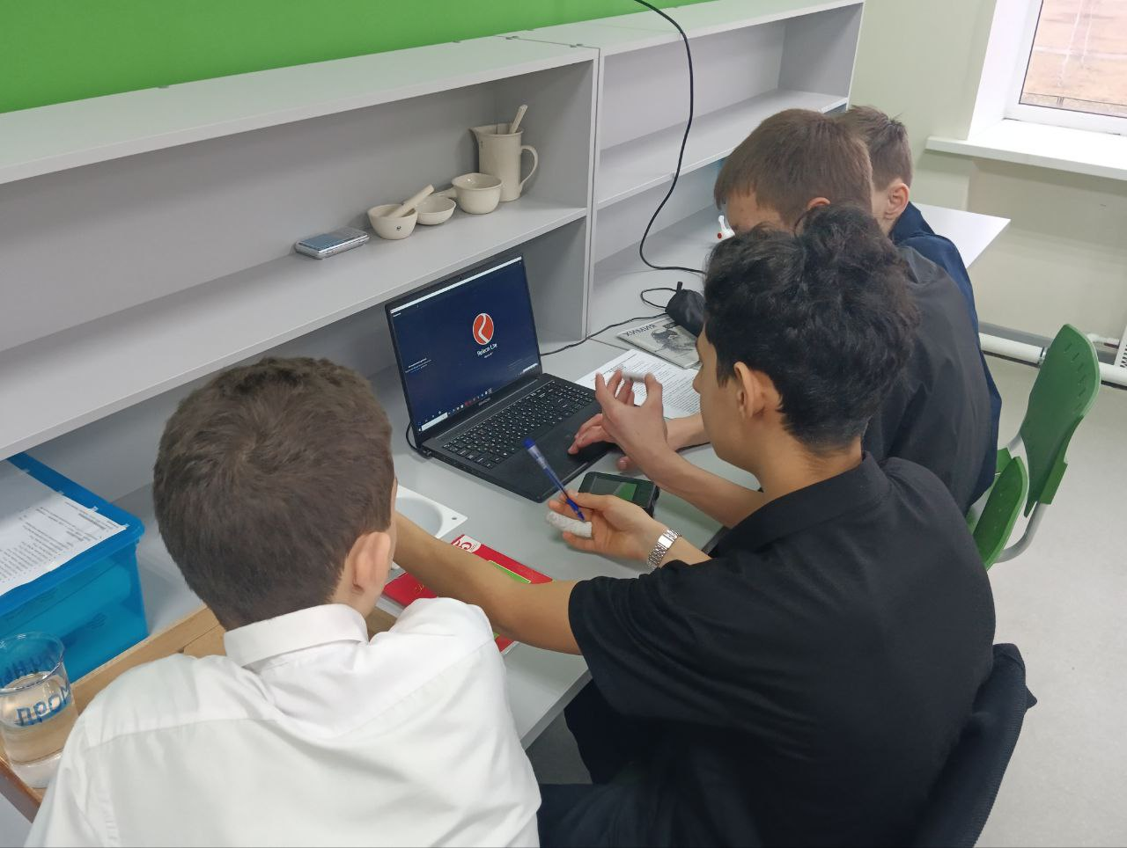
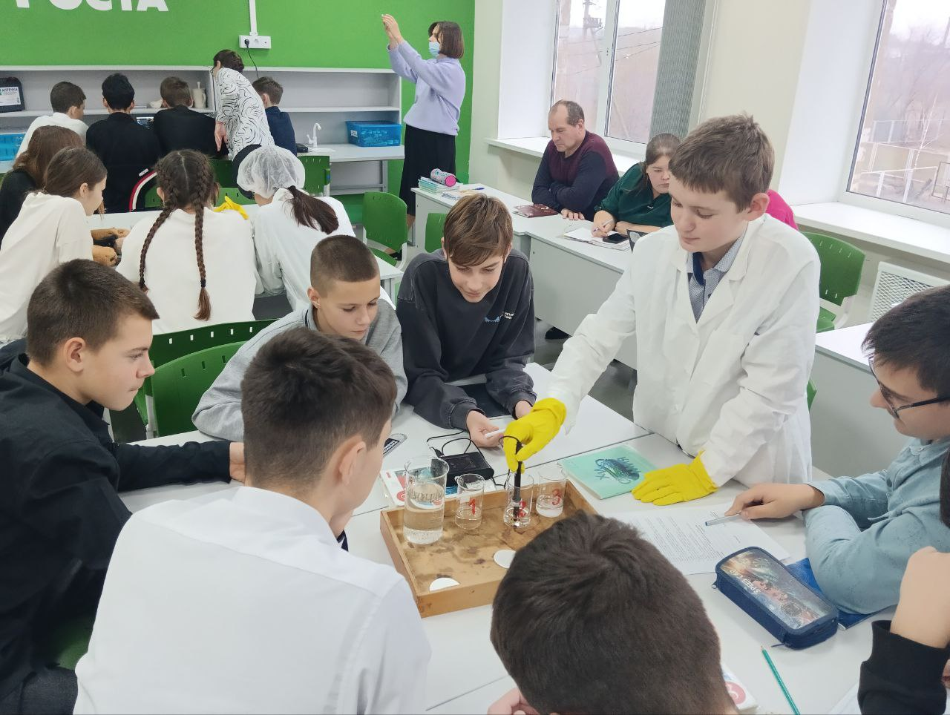
Решение практических задач на уроках химии (открытый урок 25.11.2025 г.)

Slide 8
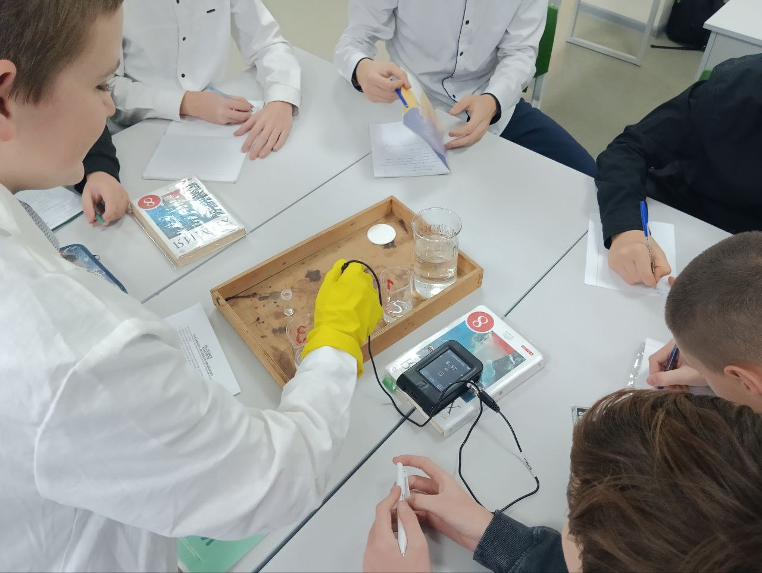
Решение практических задач на уроках химии (открытый урок 25.11.2025 г.)

Slide 9
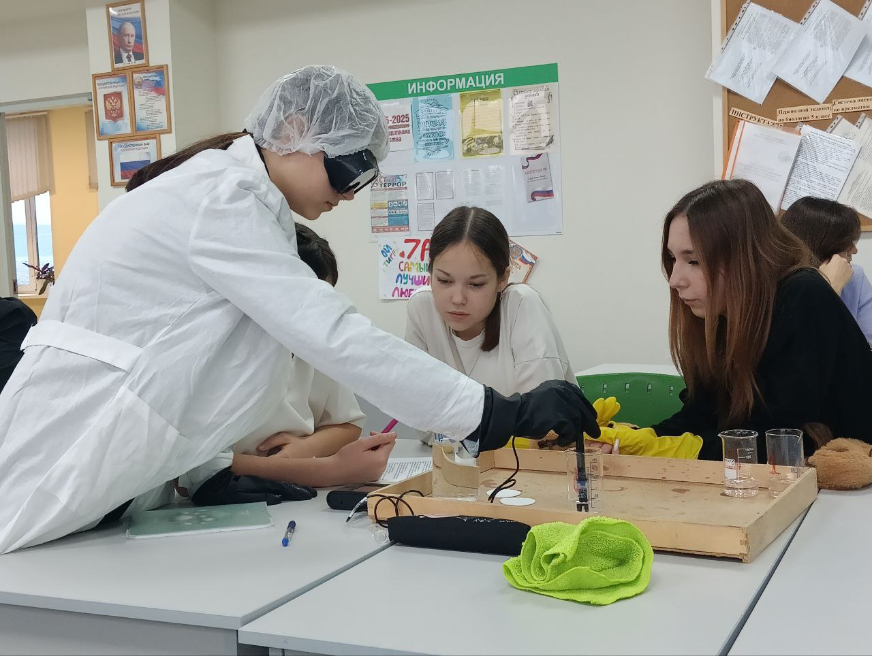
Решение практических задач в формате ВПР и ОГЭ на уроках химии (открытый урок 25.11.2025 г.)

Slide 11
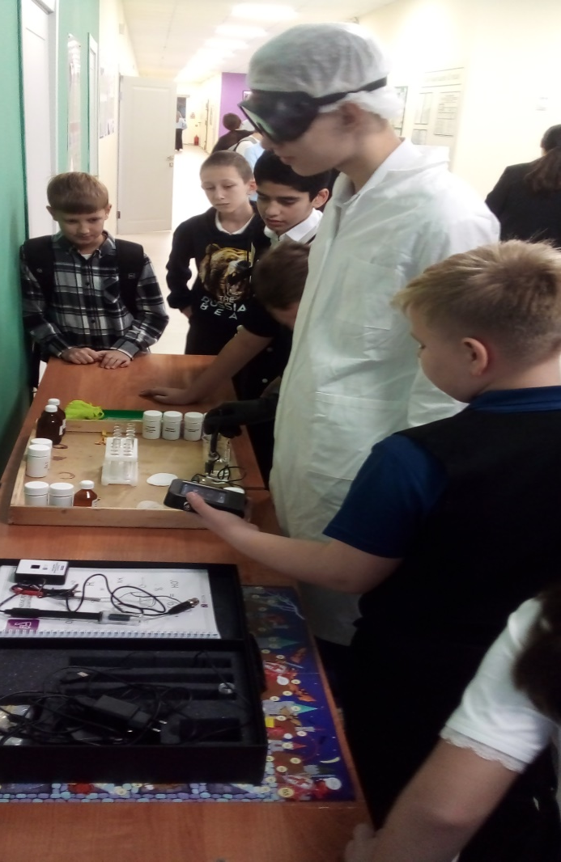
Решение практических задач в формате ВПР и ОГЭ на занимательных переменках по химии в рамках декады естественных наук (открытый урок 25.11.2025 г.)

Slide 12
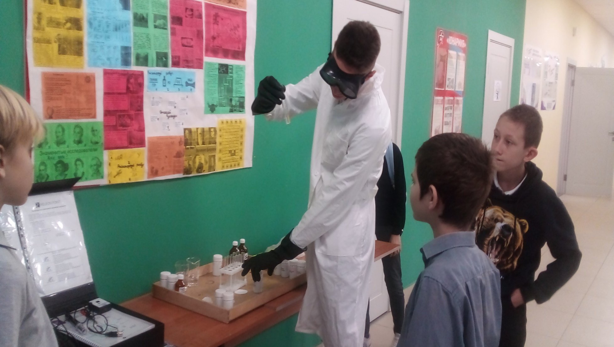
Решение практических задач на занимательных переменках по химии в рамках декады естественных наук (открытый урок 25.11.2025 г.)

Slide 13
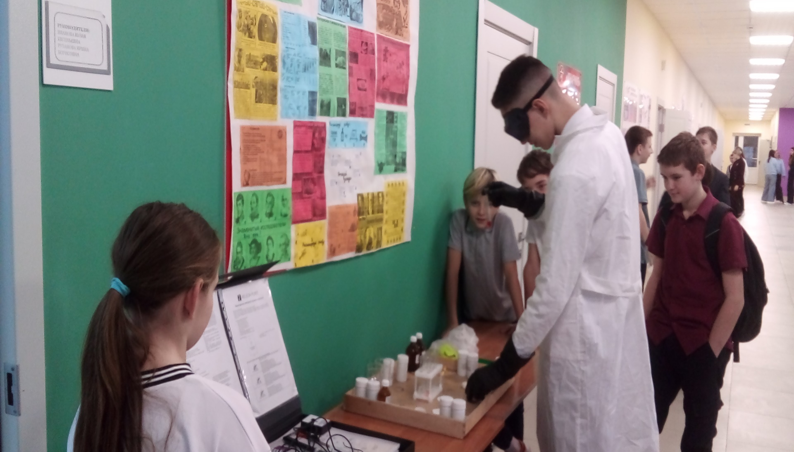
Решение практических задач в формате ВПР и ОГЭ на занимательных переменках по химии в рамках декады естественных наук (открытый урок 25.11.2025 г.)

Slide 14
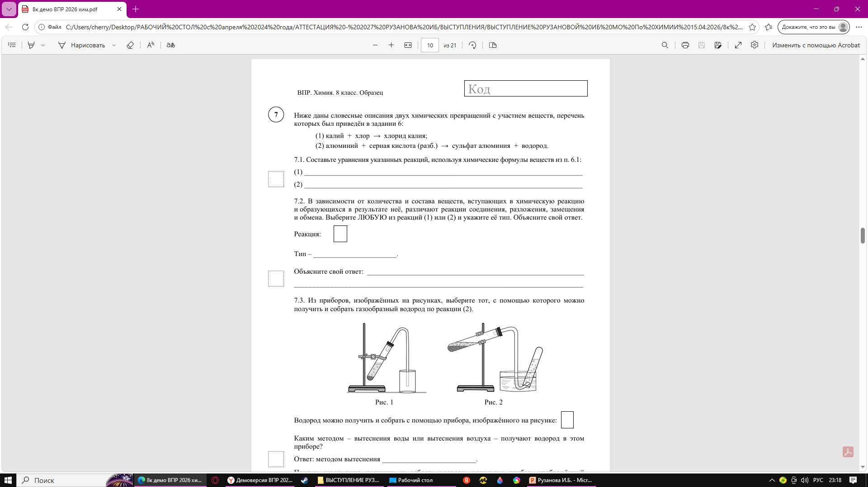
Задание №7
ВПР по химии 8 класс 2026 г.

Slide 15
СПАСИБО
ЗА
ВНИМАНИЕ!

